Slide 1
三 维 创 意 设 计
赵 月

Slide 2
活动环节
1
进入情境
2
确定主题
3
自主探究
4
合作交流
5
分享成果

Slide 3
英雄贴
十月十四日，史小世早起上学迟到了！
——闹钟没响？挂表时间错了？
——不！是因为屋里没有表……
Notes:
这里的目录编辑不了：需要进入到母版下面编辑
点 视图 菜单
点 幻灯片母版 菜单
进行编辑，编辑好了，点 普通视图 返回 就可以了！

Slide 4
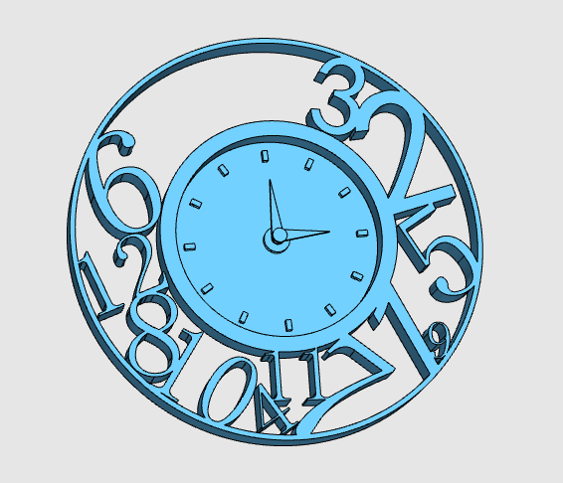
任务分析
小挂表

Slide 5
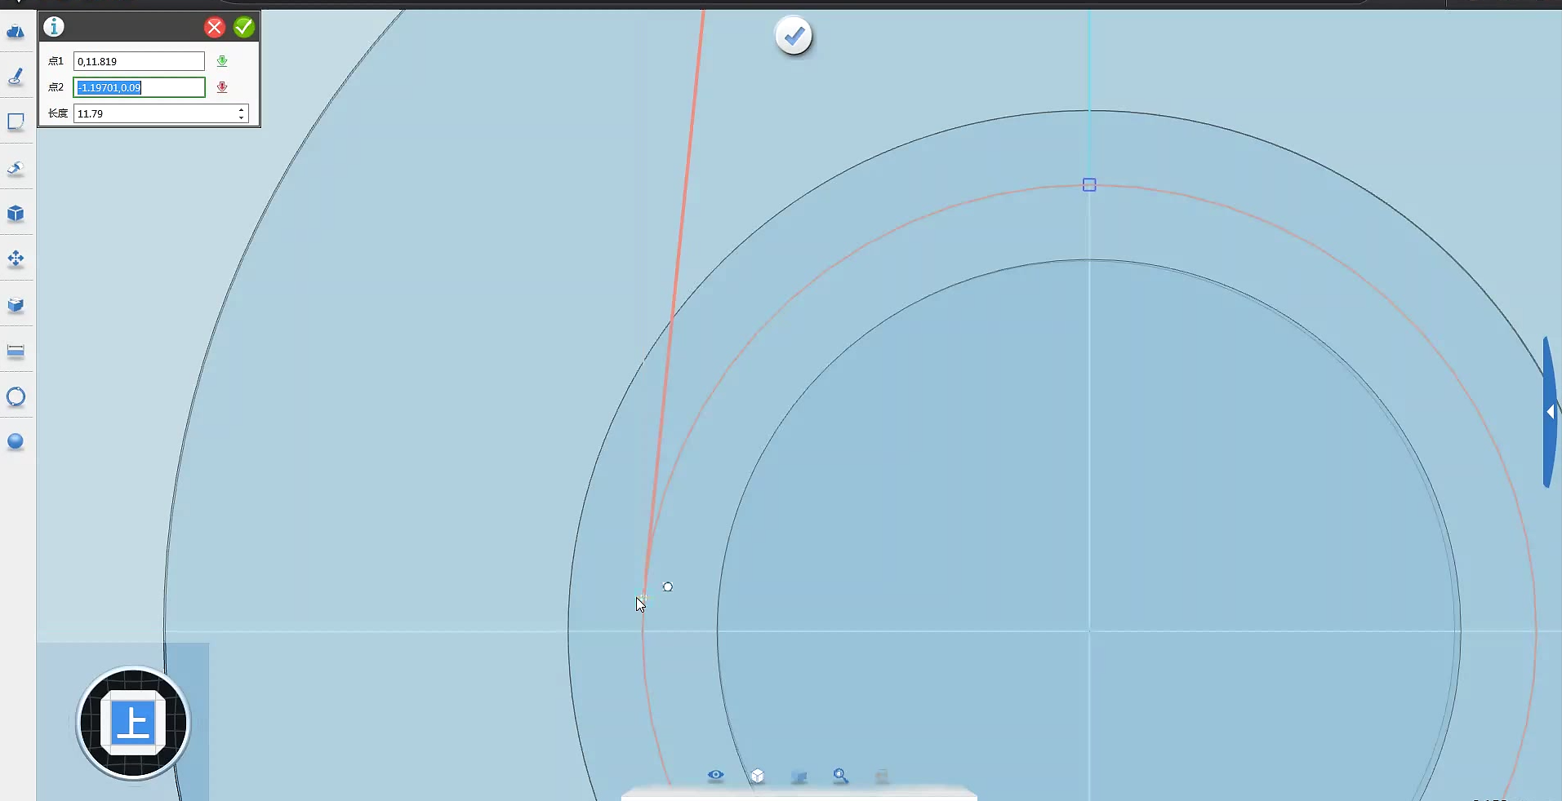
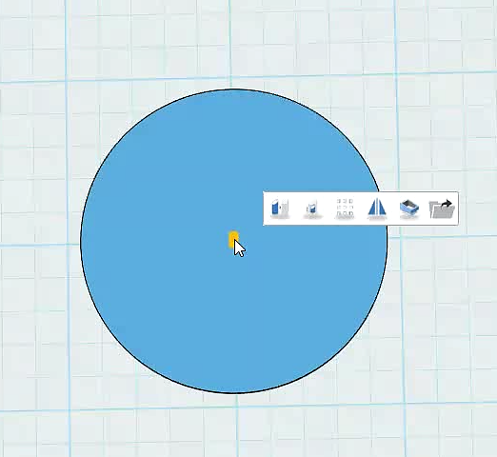

Slide 6
注意事项
1.绘制表针时，圆的切线、同圆心。
2.数字散落表盘时，保证可相连、且不掉落。

Slide 7
\\172.29.143.244→课堂作业→选修课→三维创意设计

Slide 8
END

